Slide 1
Кадуцеят
Изготвила: Жулина Сарандева, курс I, група 23, факултетен номер 40272

Slide 2
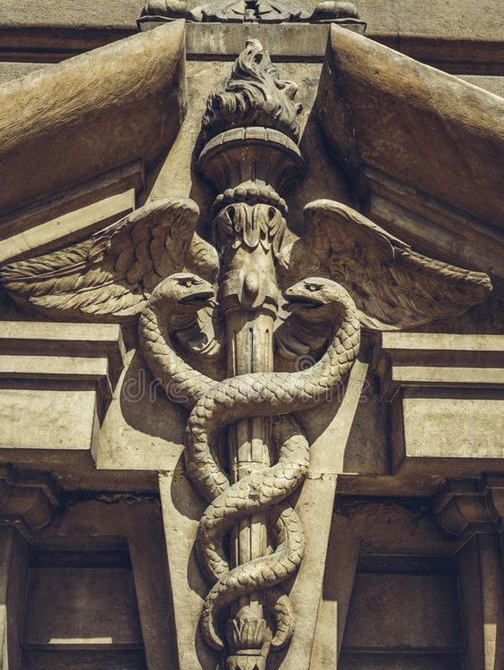
Кадуцей
Кадуцеят представлява къс жезъл, около който се увиват две змии. На върха му е разположена сфера, а от двете му страни - крила. Кадуцеят е наричан още Меркуриев или Хермесов жезъл. Той е древен символ, гравиран върху вазата на цар Гудеа от Лагаш 2600 години пр. н.е.

Slide 3
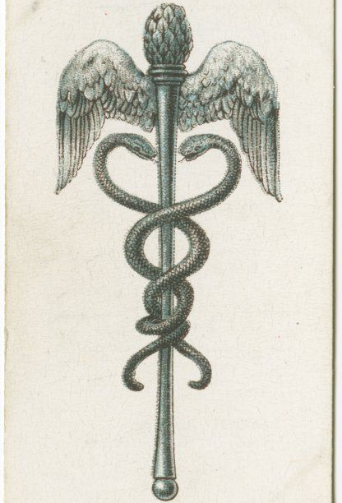
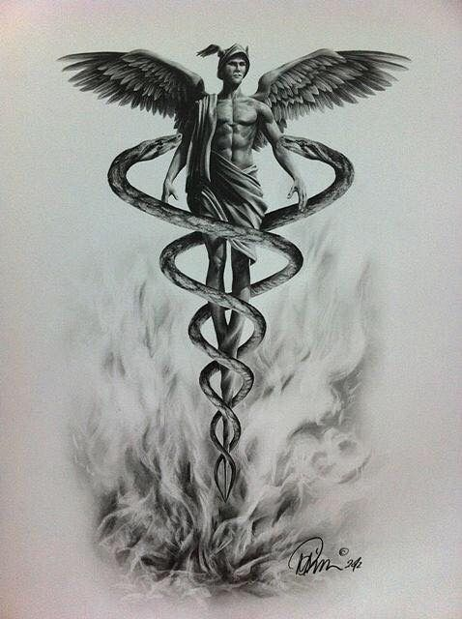
Митът за кадуцея
Има различни версии на мита за кадуцея. В една от тях Хермес получава жезъла от Аполон, който е бог на лечението, и така кадуцеят става символ на медицината. В друга версия той наследява от Зевс жезъл, преплетен с две бели панделки. По-късно панделките са заменени със змии. Третият разказва как Хермес използвал пръта, за да раздели две борещи се змии, които след това се увиват около него и остават там в балансирана хармония.

Slide 4
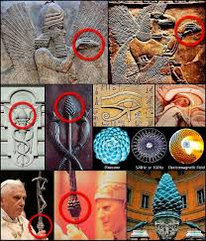
Символика на кадуцея
Жезълът символизира оста на света, змиите - духа и материята, а сферата на върха на жезъла - слънцето. Змиите и крилата от своя страна са в опозиция - крилата са символ на небесните/слънчеви богове, а змиите на лунните богове. Смята се, че кадуцеят олицетворява доброто и злото, живота и смъртта. Той е възприет като медицински символ през Втората световна война, когато лекарите искат примирие от своите противници, за да приберат ранените от бойното поле.

Slide 5
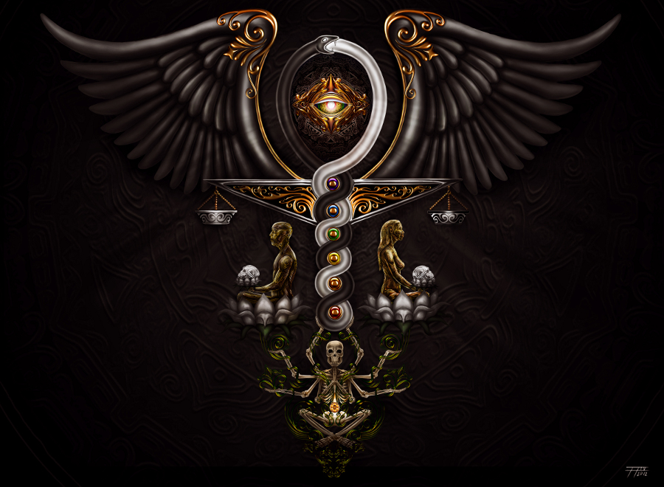
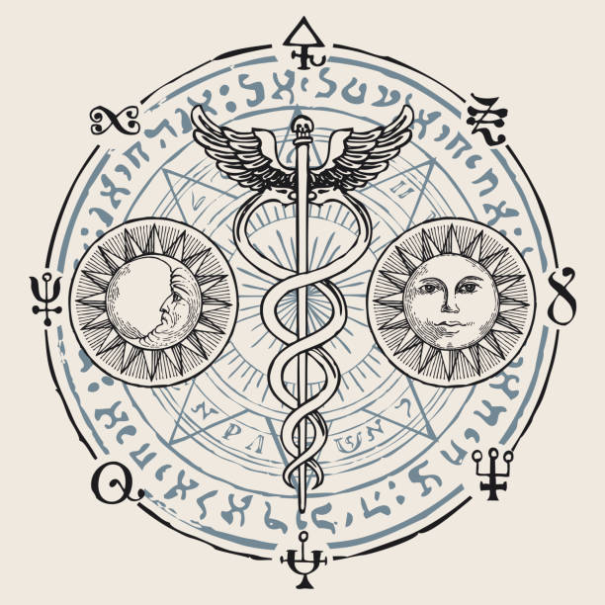
Змиите върху Кадуцея
Те са симетрично разположени и се увиват в противоположни посоки, образувайки числото 8. Начинът им на увиване е символ на баланса. Създава се равновесие между два противоположни аспекта - ляво и дясно, ден и нощ, слънце и луна, духа и материята. Змията има двоен смисъл, съответно един благодатен и един разрушителен. Спиралата, която двете животни сключват показва поляритета на космическите сили. Също така те са символ на мъжкото и женското начало.

Slide 6
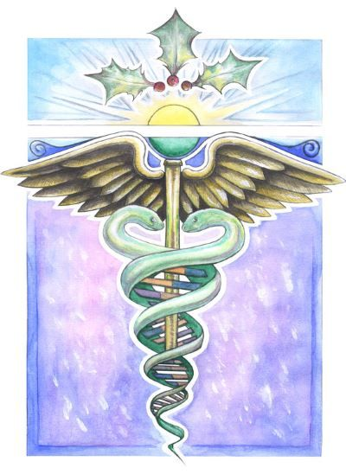
Във връзка с алхимията змиите се разглеждат като живак и сяра. Гърците смятали змиите за свещени животни и ги използвали в различни лечебни ритуали, което потвърждава значението на кадуцея като символ в медицината. Те вярвали, че змийската отрова е лековита.

Slide 7
Крилата върху Кадуцея
Според някои крилата на Кадуцея въплъщават усърдието и времето. Също така символизират способността да се преминават всякакви граници (според една от интерпретациите е олицетворение на духа). Крилата на кадуцея се приемат като разширено възприятие на реалността, частен случай на което е полетът.

Slide 8
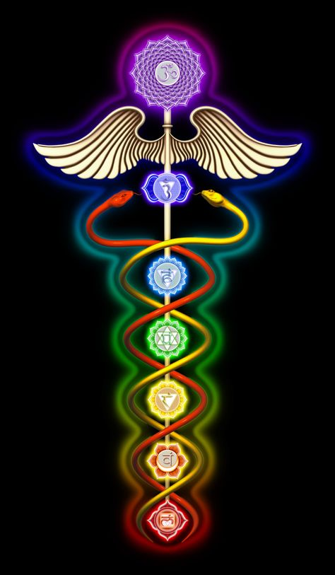
Кадуцеят в езотериката
Змиите на кадуцея се приемат като символ на периферната нервна система – симпатиковата влияе върху изхвърлянето на възбуждащи хормони, парасимпатиковата влияе на изхвърлянето на спиращи хормони. В езотериката това са Пингала (слънчева, ян) и Ида (лунна, ин).

Slide 9
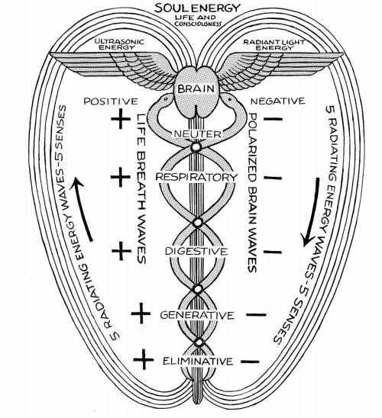
Жезълът е централната нервна система или още наричана Сушумна. Това е централният канал, който се открива при равновесие между възбуждането и спирането.
Кръгът върху оста е мозъчният ствол, лимбичната система, където при отворен централен канал се доставят определени вещества по централния лимфен канал в гръбначния стълб.

Slide 10
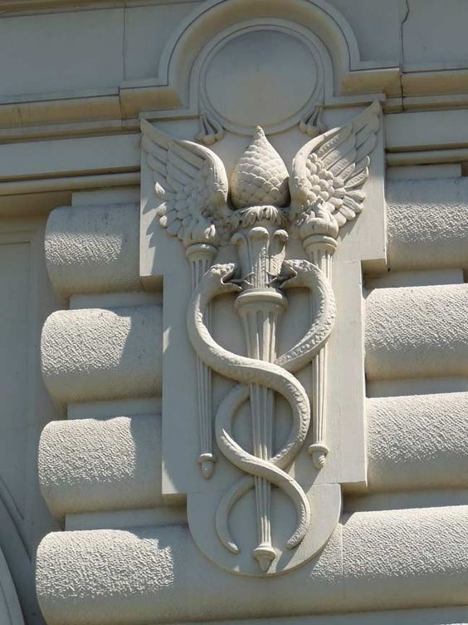
Факти за Кадуцея
Змиите се пресичат в седем точки, които отговарят на седемте чакри.
Също така змиите са отъждествявани с молекула ДНК.
Сферата на върха на кадуцея също бива изобразявана като шишарка, която е символ на епифизата. Епифизата в някои случаи се разглежда като “третото око”.

Slide 11
Благодаря за вниманието!

